Slide 1
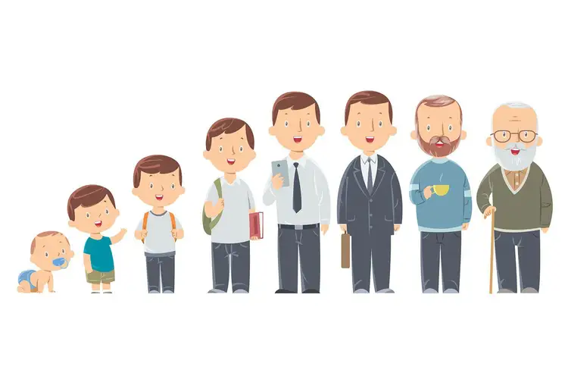
PERIODIZACE
Mgr. Lucia Drotárová, PhD.

Slide 2
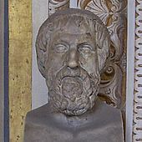

Pythagoras (570 BC-495 BC)
Život jako 4 roční období:
utváření (do 20 let),
mládí (do 40 let),
rozkvět sil (do 60 let),
stáří (po šedesátce).

Slide 3
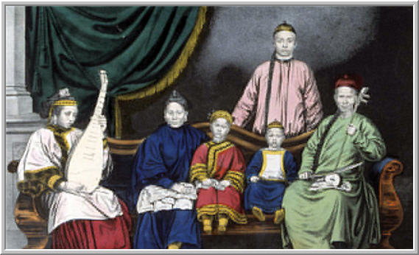
Starověká Čína
1. mládí (do 20 let),
2. věk uzavírání manželství (do 30 let),
3. věk plnění společenských povinností (do 40 let),
4. věk poznávání vlastních omylů (do 50 let),
5. poslední možnost tvůrčího života (do 60 let),
6. věk moudrosti (do 70 let)
7. stáří (po sedmdesátce).
How sad it is to be a woman
Nothing on earth is held so cheap.
No one is glad when a girl is born.
By her the family sets no store.
No one cries when she leaves her home
Sudden as clouds when the rain stops.
Fu Xuan, 3. stor. n.l.

Slide 4
Ale - platilo toto i pro ženy?
The nature of gender relationships was also graphically demonstrated in the Chinese written language.
The character for man combines the symbols for strength and rice field, while the character for woman represents a person in a posture of deference and respect.
The character for peace is a woman under a roof.
A wife is symbolized by a woman with a broom.
婦
Male chauvinism has deep linguistic roots in China.
"The Book of Songs" attests:
A clever man builds a city,
A clever woman lays one low;
With all her qualifications, that clever woman
Is but an ill-omened bird.
A woman with a long tongue
Is a flight of steps leading to calamity;
For disorder does not come from heaven,
But is brought about by women.
Among those who cannot be trained or taught
Are women and eunuchs.

Slide 5

Kajka´ús, perský emír, 11. století:
Člověk do třiceti čtyř let každým dnem nabírá síly a zdatnosti, pak do čtyřiceti zůstává beze změny, stejně jako slunce když dosáhne zenitu, zpomalí svůj chod.
Od čtyřiceti let do padesáti každý rok na sobě zpozoruje chorobu, kterou minulého roku ještě netrpěl;
od padesáti do šedesáti každý měsíc shledává nedostatek, kterého si předešlý měsíc nevšiml
od šedesáti do sedmdesáti každým týdnem zjistí nemoc, o které neměl ještě před týdnem tuchy;
a od sedmdesáti do osmdesáti každý den odkrývá nový neduh.
A jestliže překročí osmdesátku, každá hodina přináší novou bolest a nová soužení.
Hranice, do kdy má člověk radost ze života, je čtyřicet let; když nadejde čtyřicítka, jako kdybys usedl na nejvyšší příčce žebříku, a tak, jak ses vyšplhal, musíš zase slézt.

Slide 6
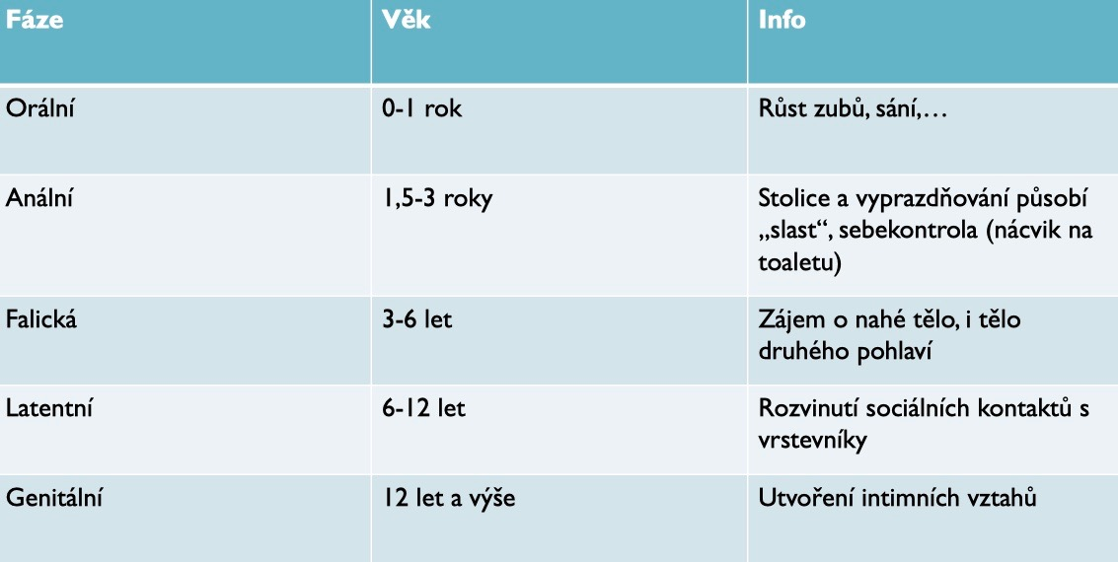
Freud
- Překonaná teorie!
Psychický vývoj se podobá sádře. Nejdůležitější je do 6 let, v podstatě končí (zatvrdne) v 15 letech.
Podstatný efekt na vývoj má pud života/sexuální libido a pud smrti
Dívky trpí méněcenností, protože nemají penis
Oidippův komplex
Periodizace je zaměřena primárně na muže

Slide 7
Erick Erickson- 8/9 věků člověka
Přibližný věk | Rozvíjená ctnost | Konflikt | Významný vztah | Existenciální otázka | Příklad
0–2 roky | naděje | důvěra vs. nedůvěra | matka | Mohu důvěřovat světu? | krmení, opuštění
2–4 roky | vůle | samostatnost vs. stud a nejistota | rodiče | Je v pořádku, jaký jsem? | chození na nočník, obléknutí se
4–5 let | cíl | iniciativa vs. vina | rodina | Je v pořádku to, co dělám? | poznávání, používání nástrojů, tvorba
5–12 let | schopnost | činorodost vs. pasivita | sousedství, škola | Mohu být přínosem ve světě lidí a věcí? | škola, koníčky, sporty
13–19 let | věrnost | sebeuvědomění vs. zmatení rolí | vrstevníci, vzory | Kdo jsem? Čím mohu být? | sociální vztahy
20–39 let | láska | intimita vs. izolace | partneři, přátelé | Mohu milovat? | romantické vztahy
40–64 let | péče | rozvoj vs. stagnace | domov, pracoviště | Mohu se ohlédnout za životem? | práce, partnerství
65 let – smrt | moudrost | vyrovnanost vs. zoufalství | lidstvo, moji blízcí | Bylo v pořádku, jaký jsem byl? | reflexe života

Slide 8
Joan Erickson: 9. - období pozdního stáří
Společenská integrovanost vs. odloučenost
Znakem tohoto období je konfrontace s postupnou ztrátou blízkých a přátel a uvědomění si smrti jako blízké reality.
Zhoršování psychického i fyzického zdraví => závislost na okolí a ztráta autonomie.
V důsledku regresí do předchozích stádií přichází ztráta sebeúcty, snížení naděje a důvěry v sebe sama i okolí.
Úkol: pochopení smrti jako součásti života, nahlížení vlastní konečnosti skrze další generace a spojení s Bohem/přírodou/vesmírem.

Slide 9
Periodizace dětského věku
PRENATÁLNÍ OBDOBÍ
(nitroděložní, intrauterinní) – 40 týdnů (= 280 dní):
embryo (zárodek) – prvních 8 týdnů;
fetus (plod) – od 9. týdne do narození;
POSTNATÁLNÍ OBDOBÍ
novorozenec – od narození do 28. dne života (trvá 28 dní);
kojenec – od 29. dne do dne prvních narozenin (trvá 11 měsíců);
batole – 2. až 3. rok života (trvá 2 roky);
předškolák – 4. až 6. rok života (trvá 3 roky);
mladší školní věk –
starší školní věk –

Slide 10
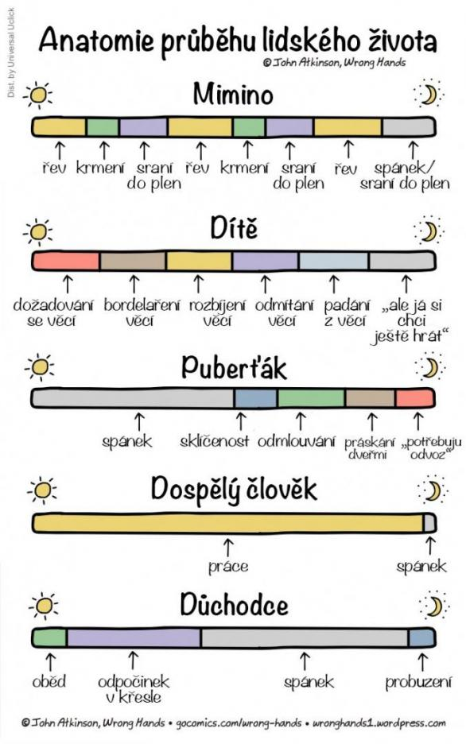
Nepovinný úkol:

